Slide 1
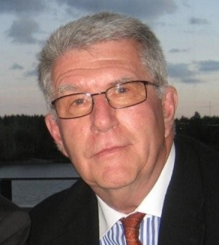
Jazzkonserter för sportläger som kommunikationsplattform
President Lasse Westerdahl Rotary Katrineholm

Slide 2
En klubb med historia
Chartrad 1935
Staden Katrineholm då 18 år – 100 år i år!
Samhällstjänst genom stipendier till unga
Resestipendier: 181 gymnasieelever på språkresa
Tot 2,3 mkr som avkastning på fond med idag 10 mkr
Carl Elmroths stipendium: till ung entreprenör
Donation om 500 tkr av medlem 2013, 30 tkr utdelat
Sportstipendier: 155 ungdomar 11-14 år sedan 2010
400 tkr till Stadium Sports Camp genom jazzkonserter & sponsorer

Slide 3
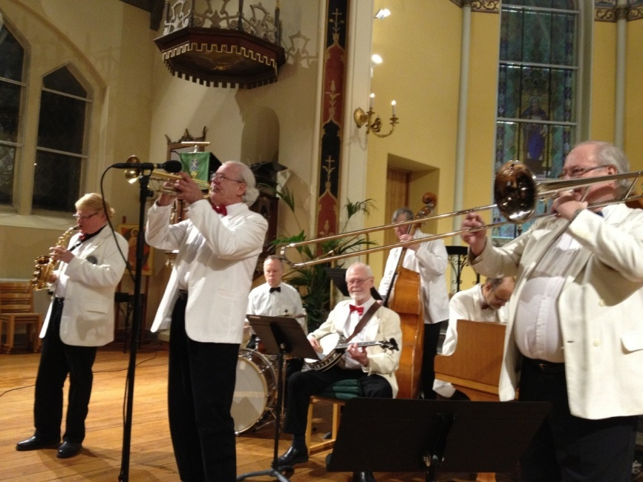
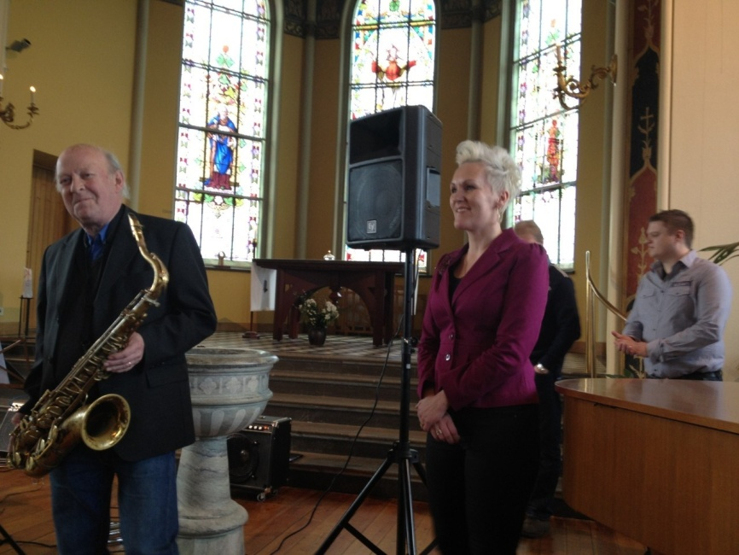
Jazzkonserter

Slide 4
Stadium Sports Camp
Proffsig partner
Läger i Norrköping sedan 1995
7 000 deltagare under 4 veckor
19 olika sporter
2 500 kr/deltagare (plus resa)

Slide 5
Stadium Sports Camp (forts)
Våra stipendiater
11-14 år
Varannan pojke/flicka
Varannan svensk/ny svensk
Kriterier: Ambitiös Bra Kamrat
Urval genom skola och idrottsföreningar

Slide 6
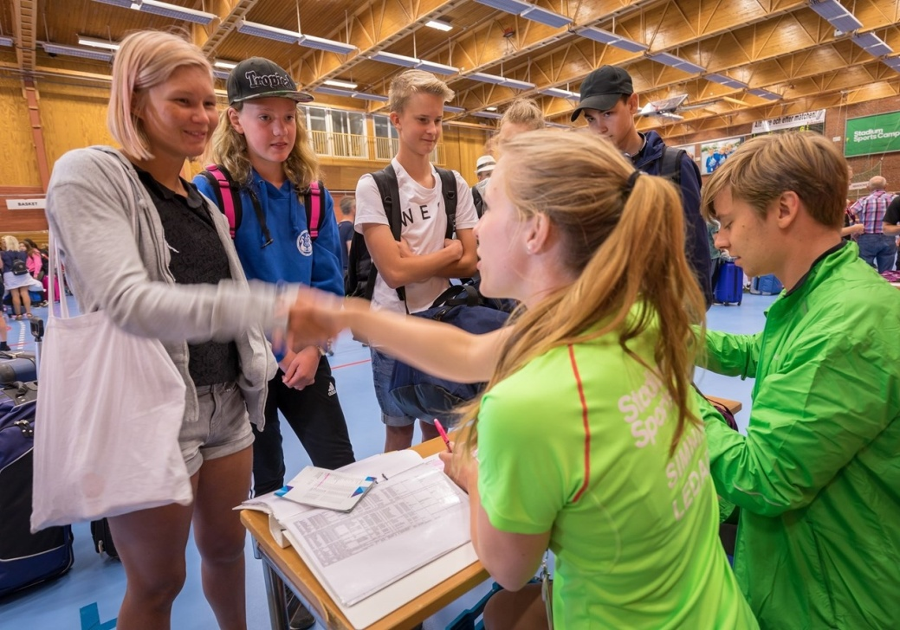
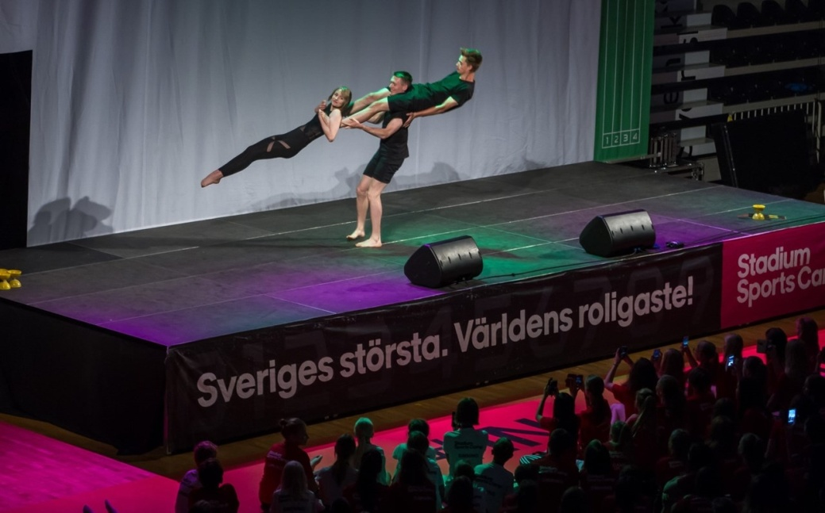
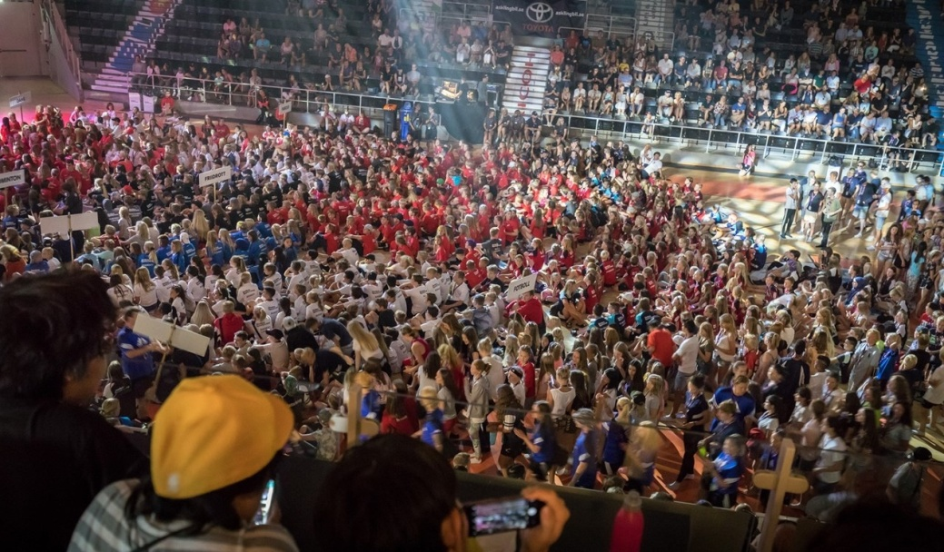

Slide 7
Våra konserter
Det goda syftet – ger publicitet och PR:
Annonser i lokaltidning Katrineholms-Kuriren
Artiklar i lokaltidning & Rotary Norden
Affischer, programblad
P4 Radio Sörmland
Kommunens stortavlor vid infarterna
På nätet genom Facebook och biljettförsäljning (Nortic)
Sponsorer, medlemmars företag och butiker

Slide 8
Sponsorer
Bra exponering
Annonser, affischer, webb
Egna medlemmars företag
Medlemmar-Företagare säljer sponsring

Slide 9
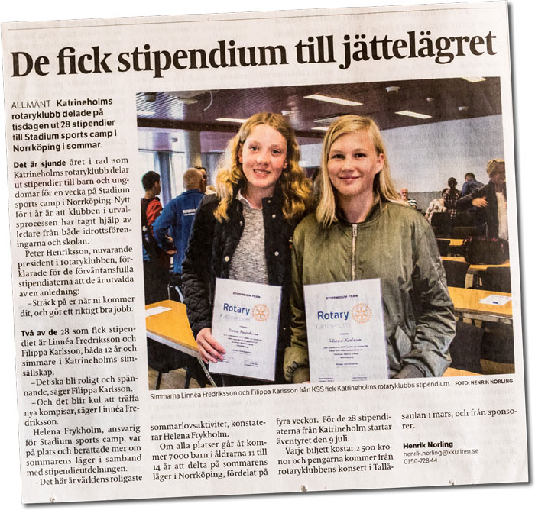
Lokala media – Katrineholms-Kuriren
Firar också 100 år i år
Bjuder in tidningen
Igen och igen…
Inkörsport till journalisterna
Många artiklar om Rotary:
Föredrag, projekt, …
Se klippbok (tryck sponsrat)

Slide 10
Kommunledning
Kommunstyrelsens ordförande på scen
Samverkan
Sponsring

Slide 11
På nätet
Vår webbplats rotarykatrineholm.se
Marknadsföring inför konsert
Bild och film efter konsert
Reportage inför och efter lägret
Biljettförsäljning online (nortic.se)
Facebook – köpt filmannons 10k visningar

Slide 12
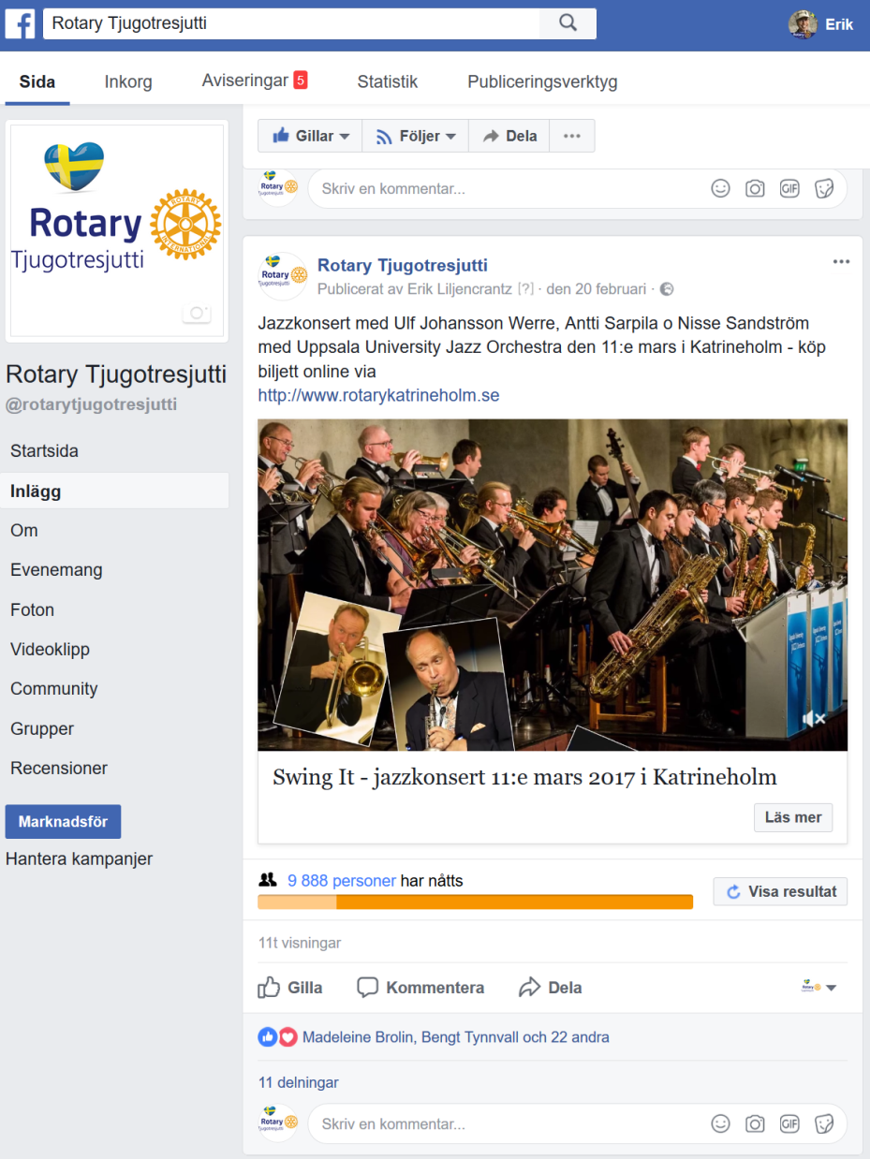

Slide 13
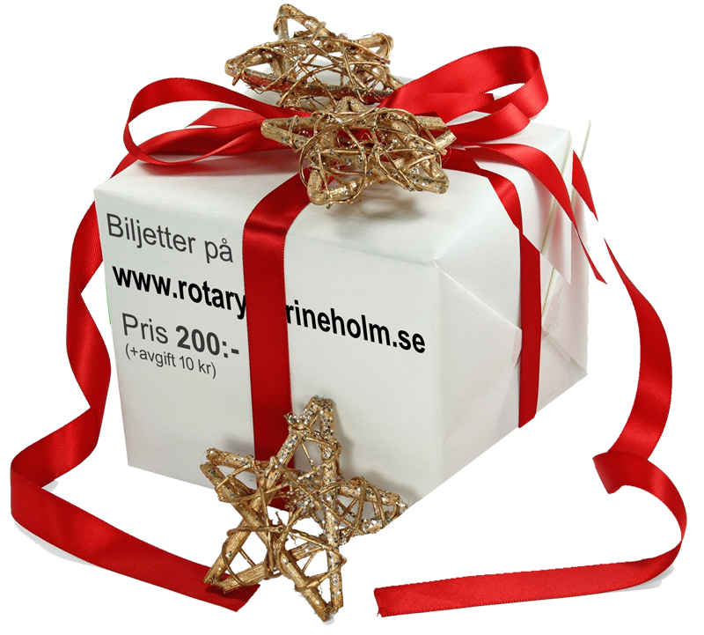
Smal projektorganisation
Kontinuitet under 7 år
Resultatorienterat
Överlämning och förankring

Slide 14
Katrineholm Rotary i Media
Dokumentation till alla konferensdeltagare
Bra verktyg till alla
Samarbetspartners
Medlemmar
Tack till journalister
Rotary gör skillnad genom  Vänskap   Kunskap   Engagemang 

